Slide 1
GNU ARM汇编 实验目录
1.实验内容
2.实验目的
3.实验平台
4.程序完成指标
5.实验参考
6.实验步骤
7.参考程序
8.思考题

Slide 2

GNU ARM汇编 一、实验内容
从键盘录入一个8位16进制数ABCD,对此数进行转换，转换结果为DCBA.A、B、C、D为1字节数据.
要求：
(1)使用内嵌汇编的C函数实现转换功能。
(2)主程序包括
接收键盘录入的一个8位16进制数；
调用转换函数；
输出转换结果.
(3)程序在FS6818M4实验箱上运行

Slide 3
GNU ARM汇编 二、实验目的
1.学习内嵌汇编技术。
2.掌握内嵌汇编的编写方法和调试方法。

Slide 4
GNU ARM汇编 三、实验平台
1.硬件
计算机 1台
FS_6818M4_V2实验箱 1台
2.软件
(1)台式计算机
操作系统： Windows10
虚拟机: VMware-player-15.1.0
Ubuntu18.04
ubuntu-18.04-64bit_farsight(包含Qt,ARM-Qt)
超级终端：PUTTY.EXE
(2) FS_6818M4_V2实验箱
嵌入式Linux操作系统

Slide 5
GNU ARM汇编 四、实验完成指标
运行程序，没输入一个32位（8位16进制数）ABCD，输出转换结果DCBA

Slide 6
GNU ARM汇编 五、实验参考
1.内嵌汇编语法格式
__asm__ __volatile__(“Instruction List" : Output operannds : Input operands: Clobber/Modify);
或asm volatile(“Instruction List" : Output operands : Input operands: Clobber/Modify);
_asm_ 是GCC关键字asm的宏定义,用于声明一个内联汇编表达式
#define __asm__ asm
(2) Instruction List：汇编程序段，实现内嵌功能。
(3) Output Operands: 用来指定内联汇编语句的输出，操作数输出到c变量。
(4) Input operands:指定当前内联汇编语句的输入,C变量数据读入操作数。
(5) Clobber/Modify：通知gcc，内嵌汇编语句会修改寄存器或内存的值

Slide 7
GNU ARM汇编 五、实验参考
2.内嵌汇编示例
#include <stdio.h>
int add(int a,int b)
{ int sum;
asm volatile( "add %0,%1,%2" //%1+%2=>%0
:“=r”(sum) //操作数%0写入sum
:“r”(a),“r”(b) //a读入操作数%1;b读入操作数%2
:"cc"
);
return 0;
}
int main()
{ unsigned int x,y;
unsigned int z;
x=12;
y=13;
z=add(x,y);
printf(“x(12)+y(13)=%d\n”,z);
return 0;
}

Slide 8
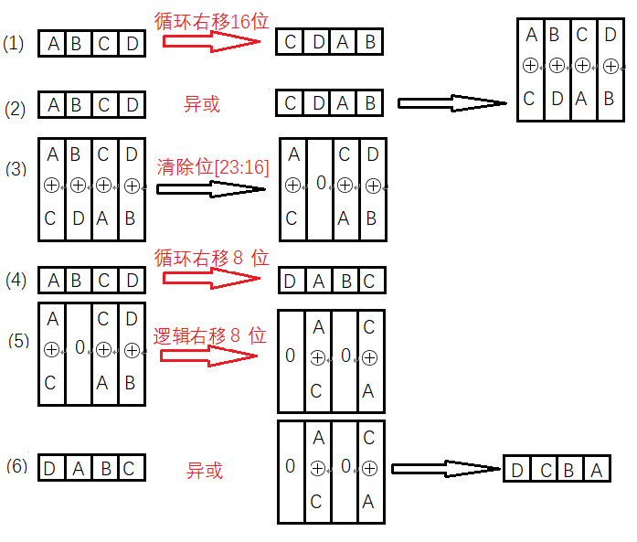
GNU ARM汇编 五、实验参考
3.实现转换的汇编程序段(也可使用其他算法)
(1)算法
(2)汇编程序段
EOR R4, R0, R0, ROR #16
BIC R4, R4, #0xFF0000
MOV R0, R0, ROR #8
EOR R0, R0, R4, LSR #8
(3)参考（2）程序段编写内嵌汇编程序

Slide 9
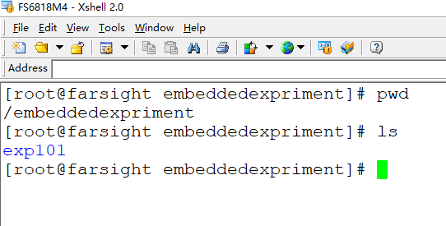
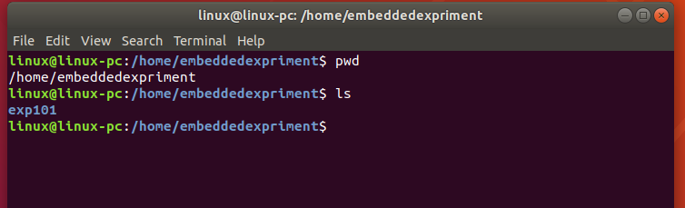
GNU ARM汇编 六、实验步骤
1.确认编程环境准备好
(1).确认VM ubuntu18.04已经启动
(2).确认实验箱已经启动
如果没有准备好，参考实验1.1，
安装实验1.1步骤启动ubuntu18.04和实验箱

Slide 10
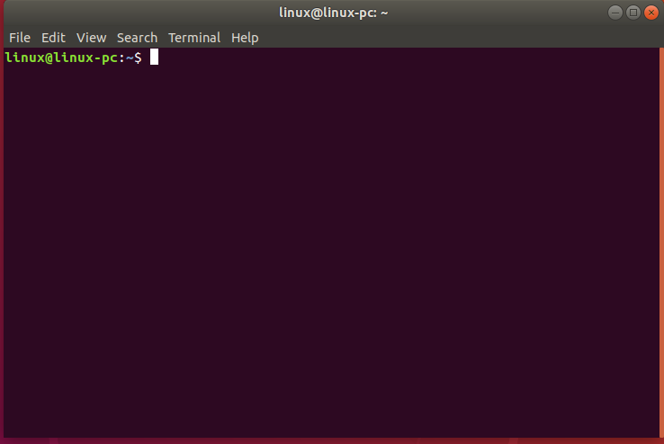
GNU ARM汇编 六、实验步骤
2.ubuntu18.04下，进入“终端”
在ubuntu18.04操作主窗口，按组合键CTRL+ALT+T,进入终端窗口

Slide 11
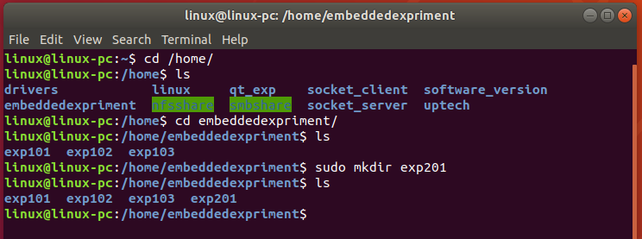
GNU ARM汇编 六、实验步骤
3.编程
(1)进入 /home/embeddedexpriment目录
(2)创建实验2的第1个小实验实验目录exp201

Slide 12
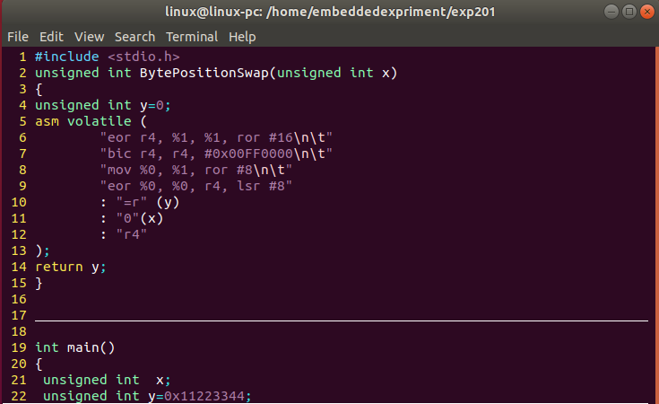
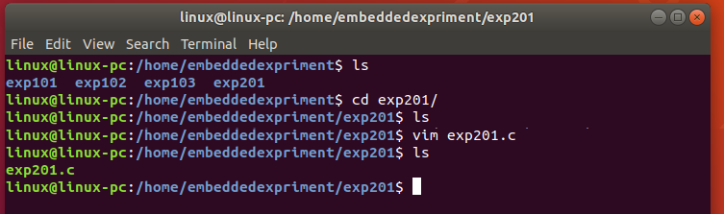
GNU ARM汇编 六、实验步骤
(3)在exp201下编写程序exp201.c

Slide 13
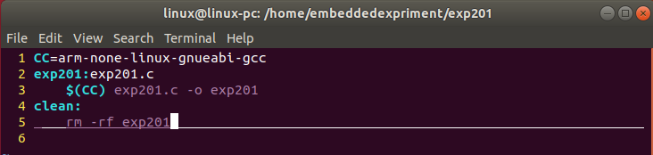
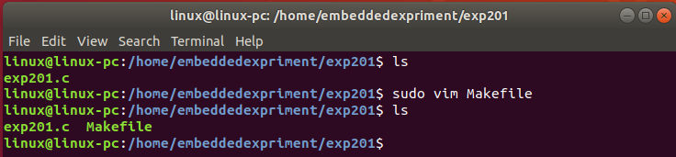
GNU ARM汇编 六、实验步骤
(4)在exp201下编写Makefile

Slide 14
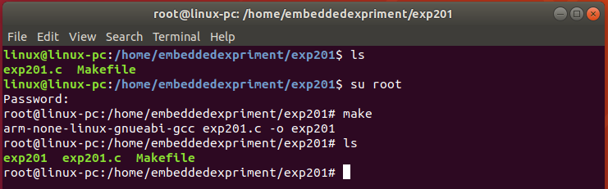
GNU ARM汇编 六、实验步骤
4.编译、链接
Linux用户，命令为：sudo make
Root用户，命令为:make
从linux用户切换到root

Slide 15
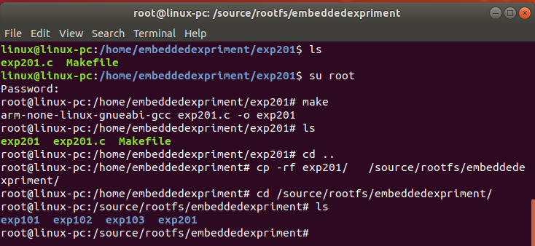
GNU ARM汇编 六、实验步骤
5.exp201拷贝到/sources/rootfs/embeddedexpriment

Slide 16
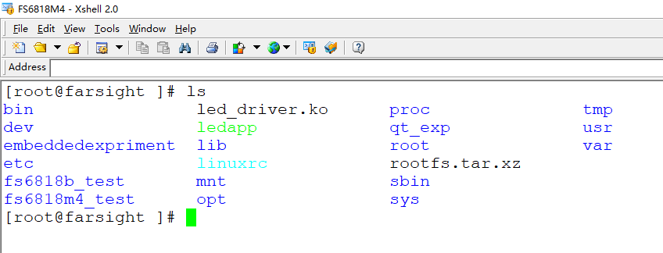
GNU ARM汇编 六、实验步骤
6.运行程序
(1)激活fs6818M4会话窗口,进入exp102目录

Slide 17
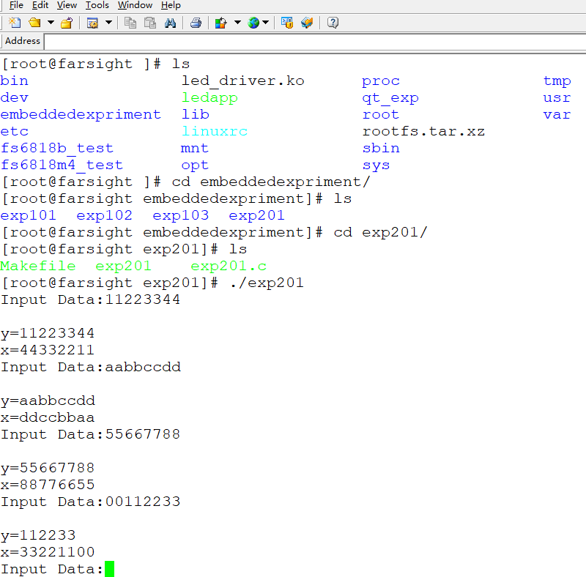
GNU ARM汇编 六、实验步骤
(2)执行程序

Slide 18
GNU ARM汇编 七、实验参考程序
1.Makefile文件
CC=arm-none-linux-gnueabi-gcc
exp201:exp201.c
$(CC) exp201.c -o exp201
clean: rm -rf exp201

Slide 19
GNU ARM汇编 七、实验参考程序
2.exp201.c主程序，汇编源程序文件
#include <stdio.h>
unsigned int BytePositionSwap(unsigned int x)
{
unsigned int y=0;
asm volatile (
"eor r4, %1, %1, ror #16\n\t"
"bic r4, r4, #0x00FF0000\n\t"
"mov %0, %1, ror #8\n\t"
"eor %0, %0, r4, lsr #8"
: "=r" (y)
: "0"(x)
: "r4"
);
return y;
}

Slide 20
GNU ARM汇编 七、实验参考程序
int main()
{
unsigned int x;
unsigned int y=0x11223344;
while(1)
{
printf("Input Data:");
scanf("%x",&y);
printf("\n");
printf("y=%x\n",y);
if(y==0) break;
x=BytePositionSwap(y);
printf("x=%x\n",x);
}
return 0;
}

Slide 21
GNU ARM汇编 八、实验思考题
1.内嵌汇编中，对寄存器使用有哪些约束条件？
2.内嵌汇编对变量读写是如何处理的？

